Slide 1
{ }
자폐성 장애학생 교수방법
4조
박준석 서성혜 설영현 우지혜 이영경 이하영

Slide 2
목차
구조화된 교수법
●
직접 교수법
●
자연적 교수법
●
또래주도 교수법
●
제한된 관심에 대한 교수법
●
언어 및 의사소통 지도
●

Slide 3
1. 구조화된 교수법
물리적 배치의 구조화
시간의 구조화

Slide 4
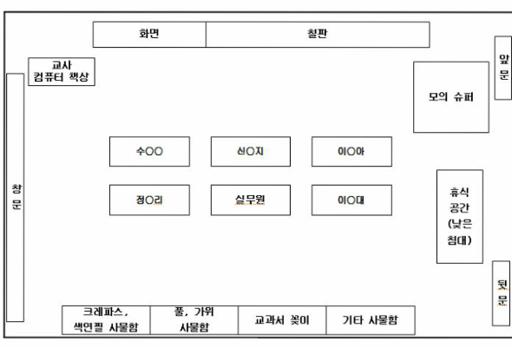
1) 물리적 배치의 구조화
가구의 배치
- 가구는 활동의 대한 기대가 높아지도록 배치
- 유색테이프(시각적 경계), 문자, 사진, 그림 등의 시각적 단서를 제공
물건의 배치
- 교실에서 사용되는 교재 교구를 조직적으로 배치
- 물건 보관 장소를 조직적으로 구분 (시각적 단서 이용)
혼자만의 공간 설정
- 아동이 환경에 영향을 받거나 행동문제가 있을 시 안정을 취함
- 교사가 아동에게 지시 또는 아동 스스로 선택하여 갈 수 있음

Slide 5
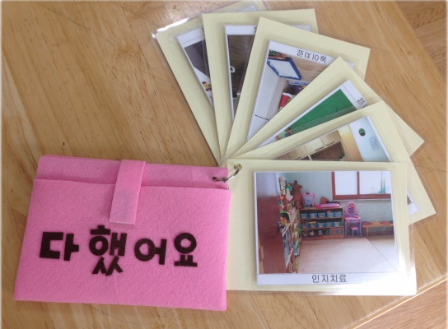
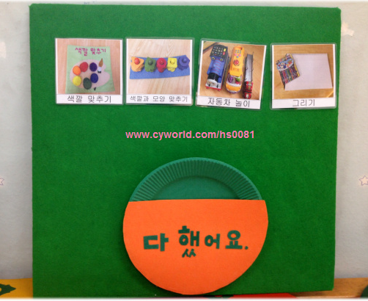
2) 시간의 구조화
활동 그림 스케쥴
아동의 활동 일정을 그림으로 나타내어 학급활동을 선택하고 일련의 순서에 따라 수행할 수 있는 독립성을 향상
일일 일정표
- 하루 활동의 순서를 시각적 형태로
- 다음 활동을 예측할 수 있음
- 다른 활동으로의 전환을 촉진
* 자폐아동은 시각적 처리에 강점을 보이기 때문에
작업 일정표
- 작업을 얼마만큼 해야 하고 언제 끝내야 할지를 알려주는 시각적인 목록
- 과제 수행 단계를 상기 시켜줌
- 그림을 사용하면 지시에 더 쉽게 따를 수 있음

Slide 6
2. 직접 교수법
특징
- 소집단 또는 일대일 교수
- 학습내용의 소단계별 제시
- 교사의 빈번한 질문
- 풍부한 연습기회 제공
- 빈번한 피드백과 강화 및 교정
실시 방법
- 사전준비단계 : 가르칠 기술 선정
1단계 :교사나 또래가 비디오 테이프 등의 보조기구 사용 또는 직접 행동시범을 보이기
2단계 :아동이 관찰한 기술을 수행하기 위해 질문을 하거나 서로 이야기 한 후 기회 제공하기
3단계 :아동에게 기술 습득을 위한 촉진, 교정적 피드백, 칭찬을 제공

Slide 7
3. 자연적 교수법
우발 교수
활동 중심의 교수
의미
학생의 흥미 및 학급의 일과 중에서
빈번하고 자연스럽게 일어나는 기회를 이용하며,
상황과 관련된 다양한 예를 제공하고,
학생들의 반응에 대해 자연적인 보상이 뒤따르게 하는 방법

Slide 8
1) 우발 교수
실시 방법
1단계) 학습목표를 계획하고, 아동이 원하거나 필요로 하는 물건이나 상황을 찾거나 만들어 준다
2단계) 공동의 주의 집중을 한다
3단계) 아동이 관심을 보일 때까지 기다린 후 적절한 반응 보이도록 촉구하고 필요한 경우 아동의 반응을 정교화 하거나 시범을 보인다
4단계) 적절한 반응에 대한 긍정적인 피드백(원하는 물건 이나 활동)이나 칭찬을 제공한다
장 점
- 부모들은 매일 일과 중에 우발교수를 병합 가능
- 일반 교육 활동 중에 교수가 제공되기 때문에 기술의 일반화를 촉진
예를 들어서, 단어읽기 지도가 목표일 때 간식시간에
학생이 좋아하는 것과 아닌 것을 포함한 단어카드를 준비하여
학생들이 간식을 먹고 싶어하거나 더 먹으려 할 때 단어를 읽게 하여 원하는 것(간식)을 얻도록 할 수 있다.

Slide 9
2) 활동 중심의 교수
의미
- 학생을 지도할 다양한 목표 행동을 일과에 통합하여 지도하는 방법
장 점
- 교수 목표로 설정된 단어들은 읽기나 다른 활동에 통합되어 교수 가능
- 나눔, 요청하기, 칭찬하기 등과 같은 사회적 기술은 소집단 활동을 통해서 지도 가능
예를 들면,
외투 벗기, 책상 정리, 소지품 관리 등의 적응기술은 학교 입실이나 하교 준비 시에 교수 가능하다

Slide 10
4. 또래 주도 교수법
또래 교수/ 학급 단위의 또래교수
협동학습

Slide 11
1) 또래 교수/ 학급단위
또래 교수
- 두 명이 학생이 짝이 되어 짝에게 교수 및 피드백을 제공하면서 도움을 주는 방법
- 교사로부터 적절한 사전교육을 받은 일반아동이 또래 교사가 되어 특수 아동에게 특정한 기술을 가르치거나 돕는 것을 의미
학급전체 또래 교수
- 학급의 모든 학생들이 짝을 이루어 한 학생은 교사로,
다른 한 학생은 학습자 역할을 맡고 역할을 바꾸어서 연습하도록 하여
학급 전체가 또래 교수에 참여하게 하는 방법

Slide 12
2) 협동학습
의미
- 학생들이 소집단으로 구성되어 프로젝트를 완성하고 학습기술 연마
* 동료 간 지원을 통해 지속적인 상호작용적∙역동적인 관계를
형성하는 점에서 또래 교수와 비슷
다양한 성취수준의 학생들 또는 비슷한 성취 수준의 학생들끼리

Slide 13
5. 제한된 관심에 대한 교수
의미
- 자폐성 장애 학생들의 제한적인 관심(특정 주제에 몰입하여 다른 것에는 전혀 관심을 보이지 않거나 반복적 활동에 집착)을 언어 학습, 산수 등 기타 교과 영역에 통합하여 지도하는 것
- 학습 중 학생들의 긍정적인 행동을 증진시키고, 반복적인 행동을 감소시킴
실시 방법
- 예를 들어
학생이 모터 사이클, 경주 자동차, 말 등에 관심이 있으면
이러한 것들을 그림으로 그리고, 작문을 하거나, 자료 찾기, 분류하기,
속도 비교하기, 수상 기록 등을 조사하면서 학습 분야의 개념을 배울
수 있다

Slide 14
6. 언어 및 의사소통 지도
보완 대체 의사소통
표현 언어가 부족한 자폐성 장애와 기타 장애를 가진 아동들을 위해 고안된 의사소통 프로그램
그림, 사진, 상징 카드로 물건 또는 음식 등과 교환하는 절차를 통해 요구언어 행동을 포함한 의사소통 기능을 길러줌
[ 대표적인 방법 중 하나로 그림 교환 의사소통 체계가 있다 ]

Slide 15
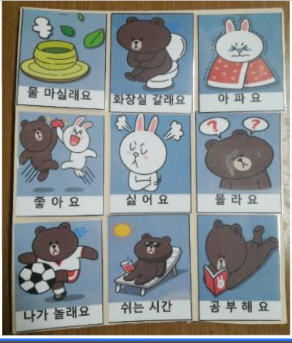
그림 교환 의사소통
그림 교환하기 (아동에게 강력한 강화가 될 수 있는 인자 준비)
자발적 교환하기
그림 상징 변별하기
문장으로 표현하기

Slide 16
참고 문헌
국립특수교육원(2009). 특수교육학 용어사전.
방명애(2000). 자폐아동의 인지특성과 교수전략.
박계신, 이효신(1999). 자폐성 아동의 사회적 행동 중재로서의 시각적 지원 학습에 관한 연구.
정선화, 이소현(2006). 통합 상황에서의 자폐 범주성 장애 학생을 위한 교수전략 고찰.

Slide 17
감사합니다.

